Slide 1
网络层的路由选择

Slide 2
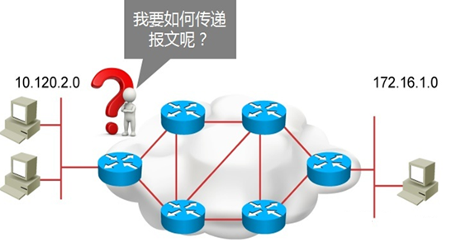
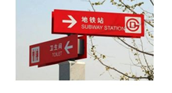
什么是路由？
指导IP报文转发的路径信息。
现实中的路由表

Slide 3
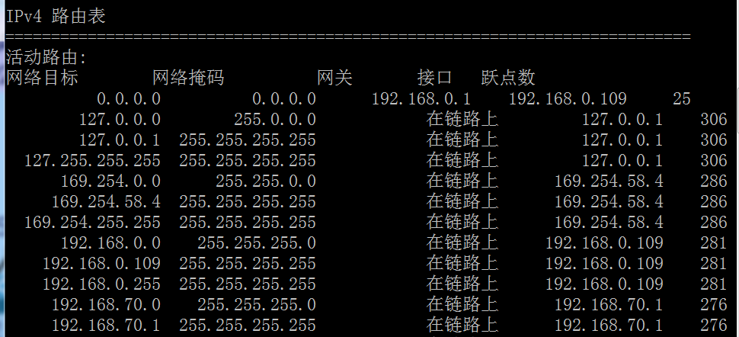
什么是路由？
指导IP报文转发的路径信息。
route PRINT

Slide 4
路由表

Slide 5
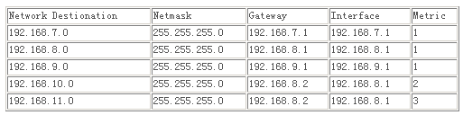
路由表
IP 路由表包含下面这些列（字段）信息： ●目标IP地址（Network Destination） 目标IP地址是目标主机、子网地址、网络地址或默认路由。默认路由为 0.0.0.0。 ●网络掩码（Netmask） 网络掩码与目标位置结合使用以决定使用路由的时间。例如，主机路由的掩码为 255.255.255.255，默认路由的掩码为 0.0.0.0，而子网或网络路由的掩码在这两个极限值之间。

Slide 6
路由表
IP 路由表包含下面这些列（字段）信息（续）： ●网关（Gateway) 网关是数据包需要发送到的下一个路由器的 IP 地址。
●接口（Interface) 接口表明用于接通下一个路由器的 LAN 或请求拨号接口。 ●跃点数（Metric) 跃点数表明使用本路由到达目标位置的相对成本。常用指标为跃点，或到达目标位置所通过的路由器数目。如果有多个相同目标位置的路由，跃点数最低的路由为最佳路由。

Slide 7
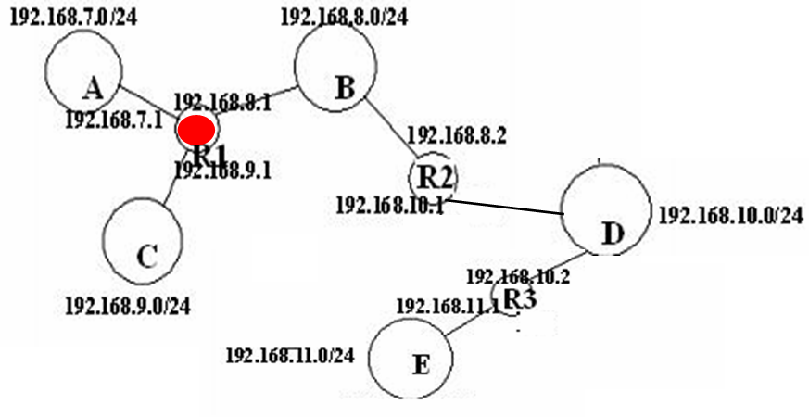
路由表

Slide 8
网络层转发分组的过程
(1) 将IP封包的目的IP地址与路由记录的Netmask（网络掩码）做位AND运算。
(2)将上述结果与路由记录的Network Destination（目的IP地址）比较，若两者相同，才代表IP封包适用该路由记录。若找不到任何适用的记录，则使用默认路由(default)，亦即将封包按照默认路由来处理。
(3)若某个目标地址，有多个路径都可以转发，则取掩码长的，即1最多的，这是因为Netmask字段的1愈多，代表目的网络的规模愈小，因此路径较为精确。
(4)如果出现3也不能识别，则以Metric值最小的记录。Metric值代表路径的成本，因此路由器会优先使用成本较低的路径。

Slide 9

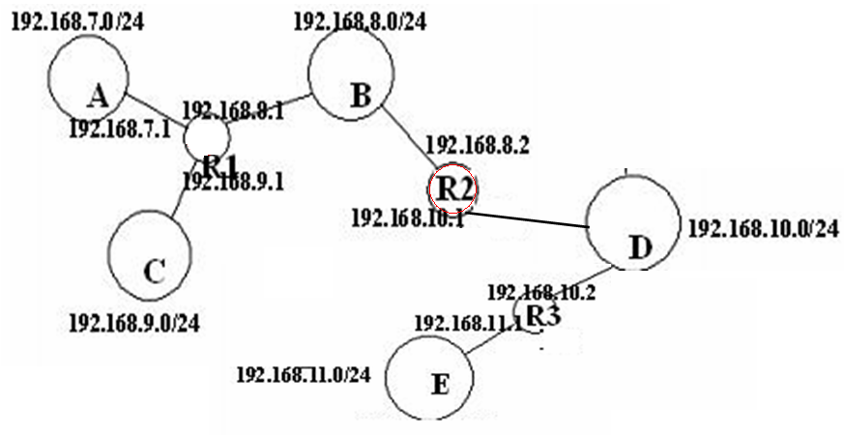
为R2编写路由表

Slide 10
destionation | Netmask | gateway | interface | metric
192.168.7.0 | 255.255.255.0 | 192.168.8.1 | 192.168.8.2 | 2
192.168.8.0 | 255.255.255.0 | 192.168.8.2 | 192.168.8.2 | 1
192.168.9.0 | 255.255.255.0 | 192.168.8.1 | 192.168.8.2 | 2
192.168.10.0 | 255.255.255.0 | 192.168.10.1 | 192.168.10.1 | 1
192.168.11.0 | 255.255.255.0 | 192.168.10.2 | 192.168.10.1 | 2

Slide 11
特殊的路由表条目
（1）特定主机路由。对特定目的主句的IP地址专门指定一个路由，以方便管理员控制和测试网络。若特定主机的IP地址为a.b.c.d，则转发表中对应项的目的网络为a.b.c.d，子网掩码为/32
（2）默认路由。网络号0.0.0.0，掩码为/0， 全0的掩码和任何目的地址进行按位与运算，结果必然为全0，即必然和前缀0.0.0.0/0匹配。互联网包括无数网络集合，在一个路由器中不可能把所有的网络都列出来，一般只列出有限个，其他统统匹配到默认路由。

Slide 12
子网划分后的路由表
假设有以下拓扑结构，121.0.0.0/8网络被子网划分，掩码 为255.255.192.0，请为R1,R2编写路由表。（针对同一个网络，在不同的路由器中路由信息可能不同）

Slide 13
R1路由表
destionation | Netmask | gateway | interface | metric
121.0.0.0 | 255.0.0.0 | 202.119.112.2 | 202.119.112.1 | 2
R2路由表
destionation | Netmask | gateway | interface | metric
121.0.0.0 | /18 | 121.0.0.1 | 121.0.0.1 | 1
121.0.64.0 | /18 | 121.0.64.1 | 121.0.64.1 | 1
121.0.128.0 | /18 | 121.0.128.1 | 121.0.128.1 | 1
121.255.192.0 | /18 | 121.255.192.1 | 121.255.192.1 | 1
… | … | … | … | …
0.0.0.0 | 0.0.0.0 | 202.119.112.2 | 202.119.112.1 | *

Slide 14
路由器

Slide 15
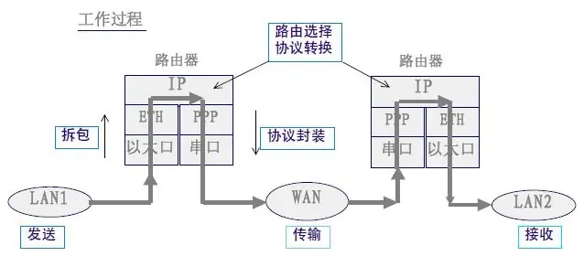
路由器
路由器是一种具有多个输入端口和多个输出端口的专用计算机，其任务是转发分组。也就是说，将路由器某个输入端口收到的分组，按照分组要去的目的地（即目的网络），把该分组从路由器的某个合适的输出端口转发给下一跳路由器。下一跳路由器也按照这种方法处理分组，直到该分组到达终点为止。

Slide 16
路由器的工作通常包括两个方面
路由选择：利用路由选择协议构建全局路由表
分组转发：通过查找路由表（转发表）决定IP分组的转发路径，并进行分组的转发

Slide 17
主要功能：
路由选择和分组转发。
典型的路由器的结构
路由选择处理机
路由选择协议
路由
选择
路由表
输入端口
输出端口
1
2
3
3
2
1
分组处理
…
…
分组
转发
转发表
输入端口
转发表
输出端口
1
2
3
交换结构
3
2
1

Slide 18

路由器的路由选择
路由选择部分根据选定的路由选择协议构造出路由表，同时经常或定期地和相邻路由器交换路由信息而不断地更新和维护路由表。其服务对象是网络。
路由器的分组转发
路由器根据转发表将接收到的IP报文从路由器合适的端口转发出去。转发仅仅涉及到一个路由器，而路由选择涉及多个路由器。 其服务对象是分组。

Slide 19
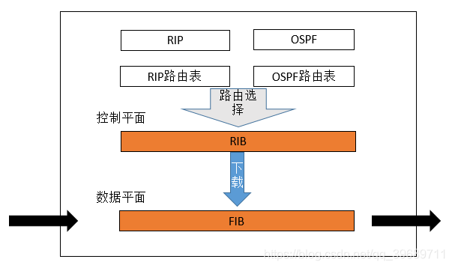
路由表RIB
路由表被称为路由信息库（Routing Information Base，简称RIB）；
每台路由器都维护着一张全局路由表；
路由器可以通过多种途径获取路由信息，它可以运行多种动态路由协议，每一种动态路由协议都建立自己的路由表，然后路由器根据路由优先级和度量值等信息来进行路由的优选，并将优选路由加载到全局路由表中。

Slide 20
转发表 FIB
路由表实际上并不直接指导数据转发，也就是说，路由器在执行路由查询时，并不是在路由表中进行报文目的地址的查询，真正指导数据转发的是FIB表。
路由器将路由表中的活跃路由下载到FIB表，此后如果路由表中的相关表项发生变化，FIB表也将同步。
FIB表中数据往往被存储在一个ASIC专用集成电路中，这使得设备在FIB表中进行数据查询时，可以实现相当高的速度。

Slide 21
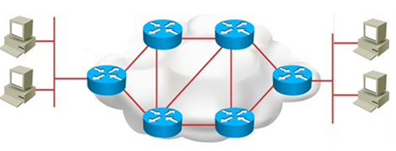
路由器对广播的隔离
路由器可以隔离广播帧，以及广播数据报。
该接口收到一个广播帧，是否要向其他接口转发？
该接口收到一个目的IP地址为255.255.255.255的数据报，是否需要向其他端口转发？
路由器是根据目标IP地址转发的，MAC地址它是看不到的，对其转发不起作用；当它收到广播数据报时不会转发。

Slide 22
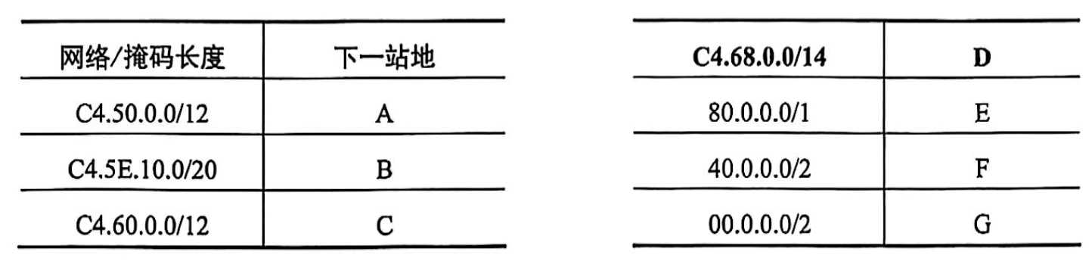
1.下表是使用无类别域间路由选择(CIDR)的路由选择表，地址字段是用十六进制表示的，试指出具有下列目标地址的 IP分组将被投递到哪个下一站?
1)C4.5E.13.87 2)C4.5E.22.09 3)C3.41.80.02 4)5E.43.91.12
1)B 2)A 3)E 4)F

Slide 23
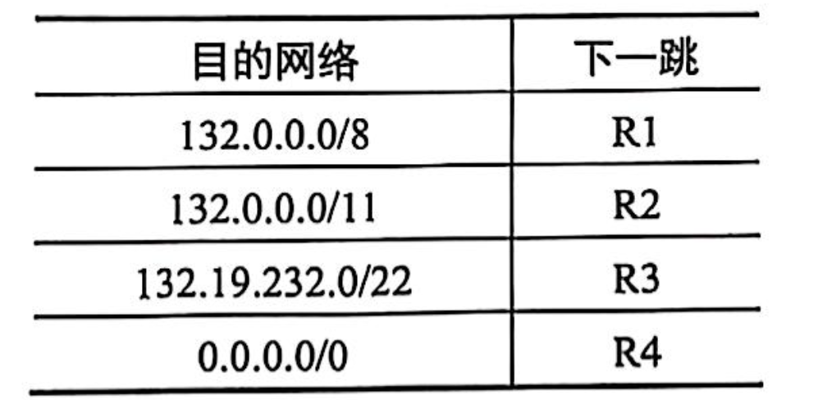
路由器 R0 的路由表见下表。若进入路由器 R0 的分组的目的地址为 132.19.237.5，则该分组应该被转发到( )下一跳路由器。
A. RI B. R2 C.R3 D. R4

